Slide 1

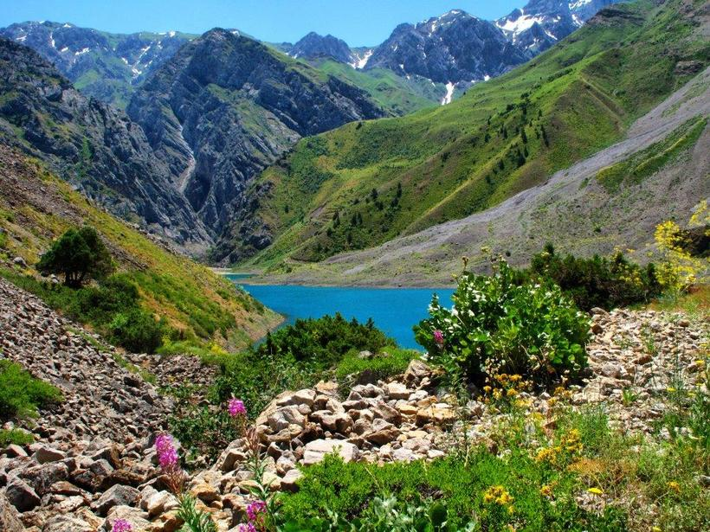
Geograﬁya
5-
sinf
Mavzu: Yerning hayot qobig‘i - biosfera

Slide 2
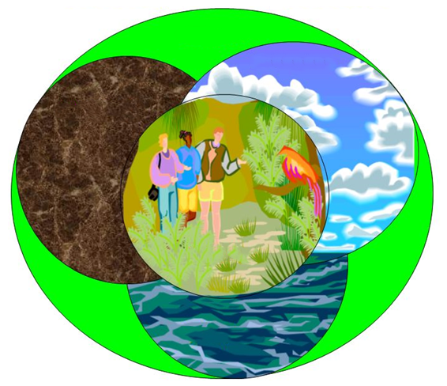
O‘rganamiz …
1
Yerda hayotning paydo bo‘lishi
2
Biosfera-hayot qobig‘i
3
Organizmlarning tarqalishi
4
Inson va biosfera

Slide 3
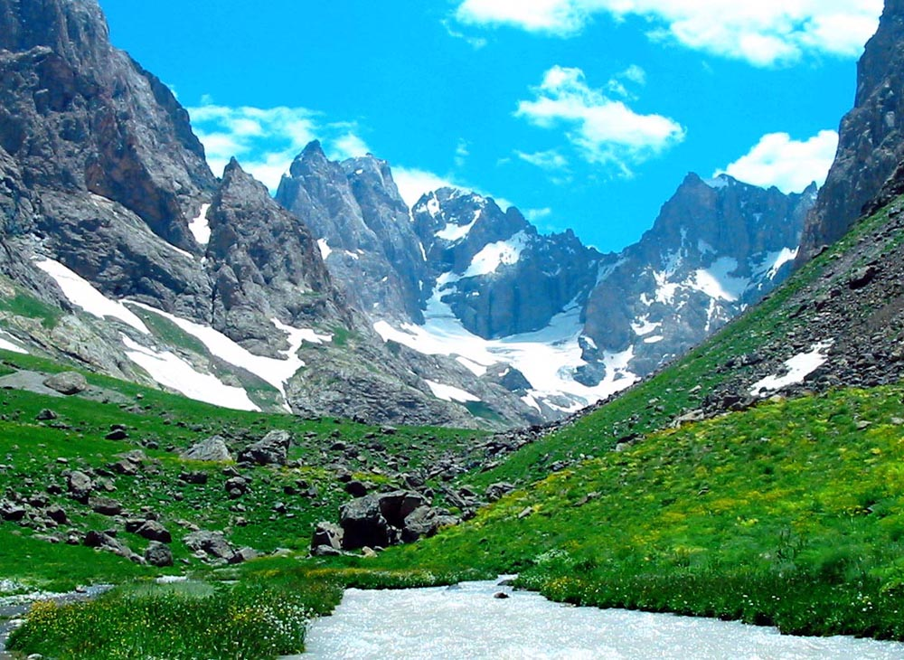
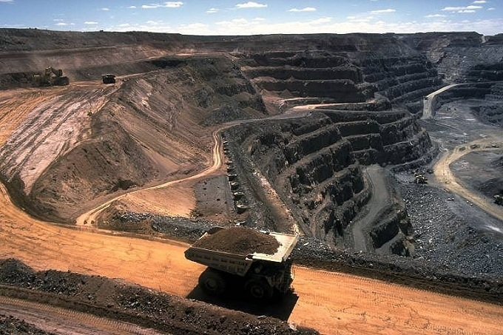
Bu qaysi qobiq?
Bu qobiq yer po‘sti va mantiyaning yuqori qismidan iborat. Unda tog‘lar, tekisliklar kabi relyef shakllarini uchratish mumkin. Uning bag‘rida turli xil mineral boyliklar joylashgan.

Slide 4
Litosfera – Yerning tosh qobig‘i

Slide 5
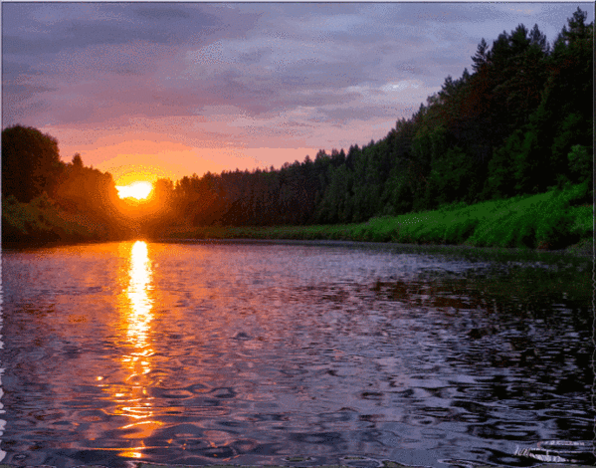
Bu qaysi qobiq?
Bu qobiq hayot manbayi hisoblanadi. Kundalik hayotimizdagi eng ko‘p ishlatiladigan tabiiy boyligimizdir.

Slide 6
Gidrosfera – Yerning suv qobig‘i

Slide 7
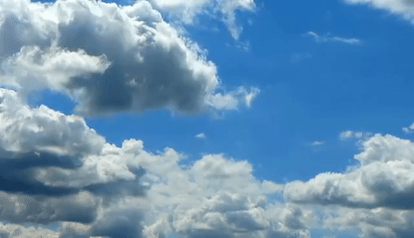
Bu qaysi qobiq?
Bu qobiq Yer yuzini shaffof ko‘rpa kabi kunduzi qizib ketishdan, tunda esa sovib ketishdan asraydi. U bo‘lmaganda biz nafas olmas edik.

Slide 8
Atmosfera – Yerning havo qobig‘i

Slide 9

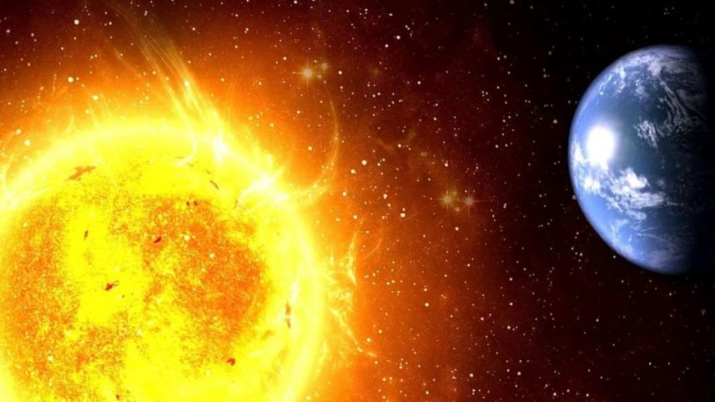
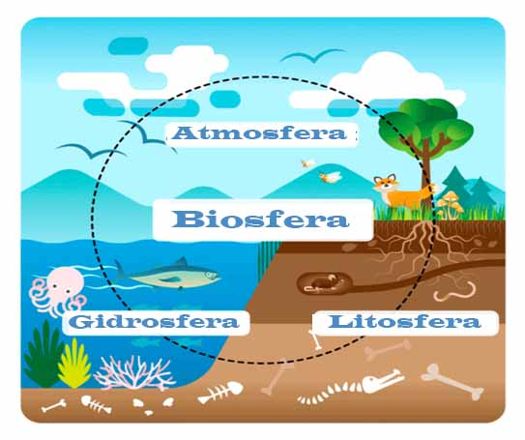
Yer shari qobiqlari
Sayyoramiz, ya’ni Yer taxminan 4 milliard 600 million yildan beri mavjud. Yerning butun tarixi davomida litosfera, gidrosfera va atmosfera o‘zaro ta’sir etib turgan.

Slide 10
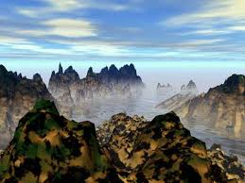
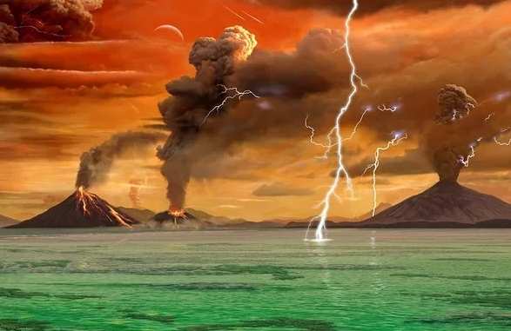
Yer shari qobiqlari
Atmosferaning quyi – troposfera qatlami, butun gidrosfera va litosferaning yuqori 4–5 km li qatlamining o‘zaro ta’siri, ayniqsa, kuchli bo‘lgan.

Slide 11
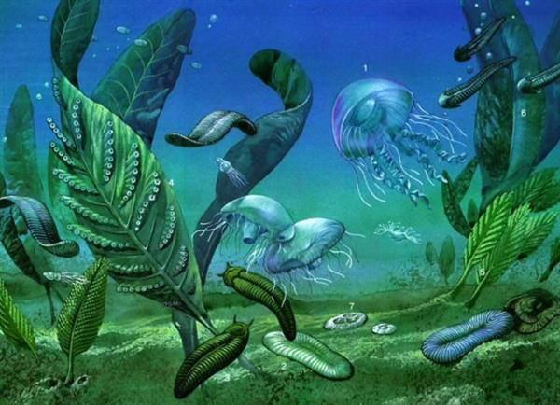
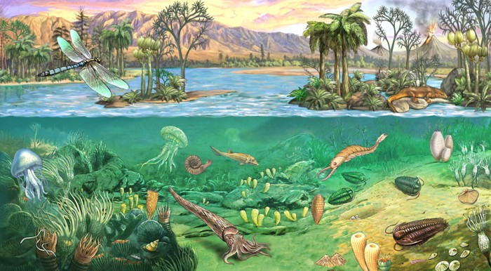
Yerning hayot qobig‘i
Hayot ham xuddi shu joyda vujudga kelgan. Undagi eng dastlabki hayot belgilari paydo bo‘lganiga taxminan 3 milliard 800 million yilga yaqin vaqt bo‘lgan. Bular ko‘zga ko‘rinmaydigan juda mayda organizmlar edi.

Slide 12
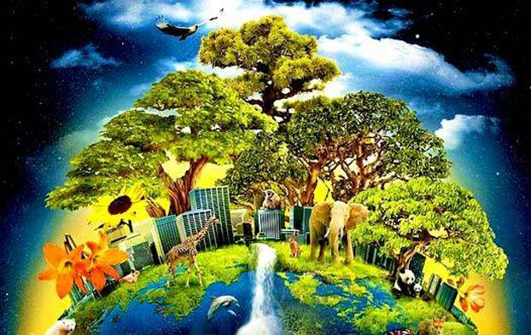
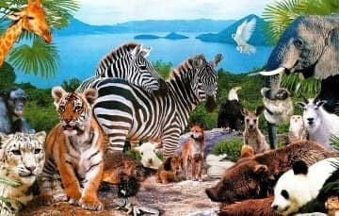
Yerning hayot qobig‘i
Organizmlar faol bo‘lib, Yer yuzini egallay boshlaganiga esa 550-600 mln yil bo‘ldi. Organizmlar bir-biri bilan juda yaqin aloqada bo‘ladi va o‘zaro ta’sir etib turadi. Agar ular o‘zaro aloqada bo‘lmaganlarida allaqachon qirilib, yo‘q bo‘lib ketar edi.

Slide 13
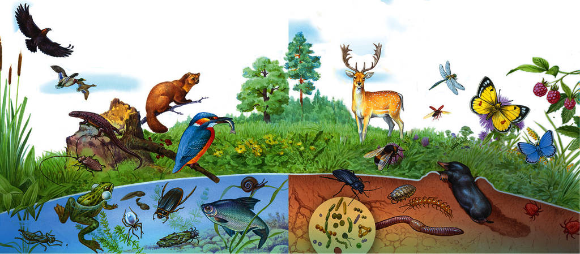
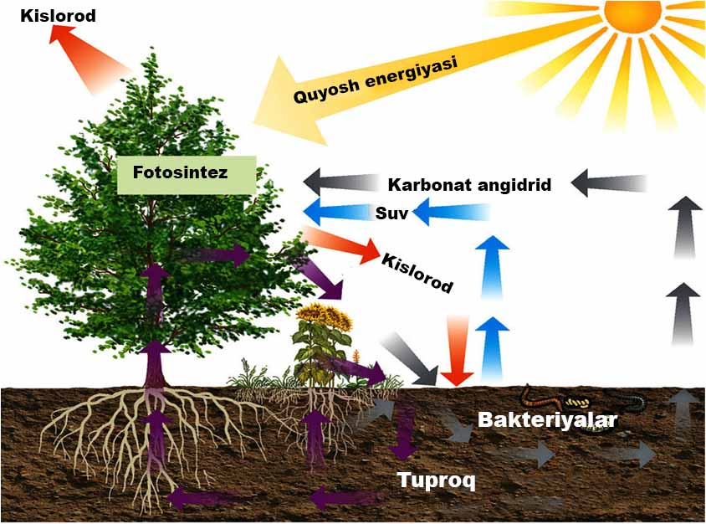
Yerning hayot qobig‘i
O‘simliklar noorganik moddalardan organik moddalar hosil qiladi. Buning uchun ular suv va tuproqdan oziq moddalar (mineral va tuzlar), havodan karbonat angidrid gazini olib, Quyosh nuri ta’sirida organik moddalar tayyorlaydi.

Slide 14
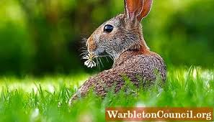
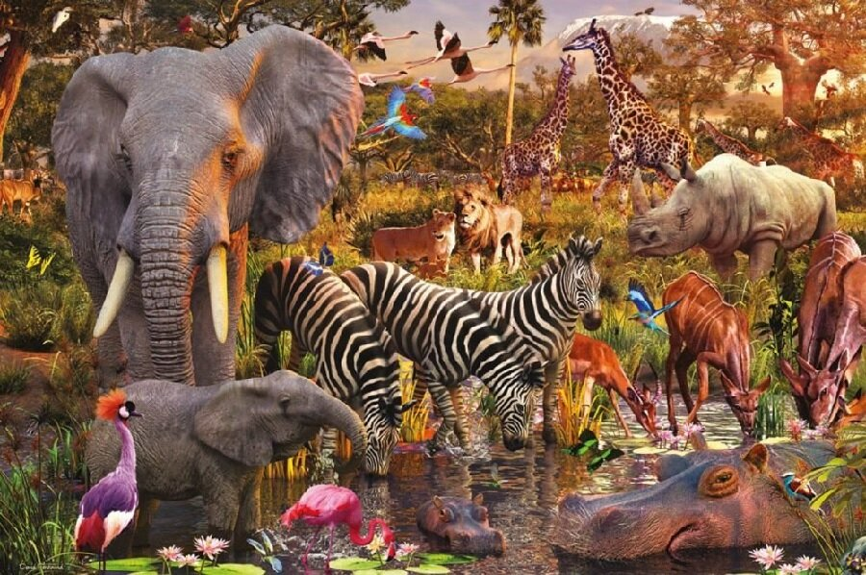
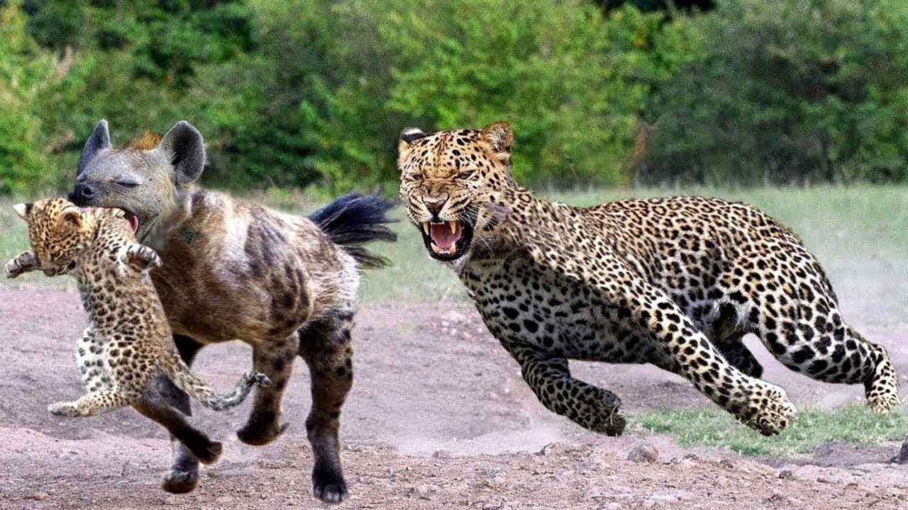
Yerning hayot qobig‘i
Hayvonlar esa organik modda tayyorlay olmaydi. Ular o‘simliklar tayyorlagan organik moddalarni yeydilar. Ular o‘txo‘rlar deyiladi. Ba’zi hayvonlar esa boshqa jonivorlarni yeb kun ko‘radi. Ularni go‘shtxo‘r hayvonlar deymiz.

Slide 15
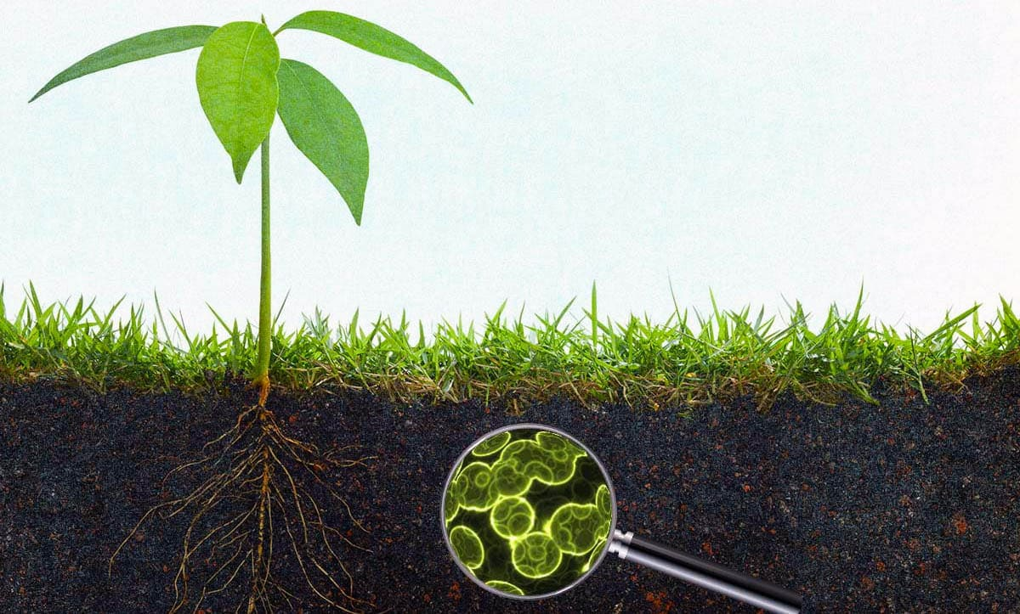
Organizmlar
Ko‘zga ko‘rinmaydigan mayda organizmlar, ya’ni mikroblar o‘simlik va hayvonlar qoldiqlarini chiritib, minerallarga aylantirib turadi.

Slide 16
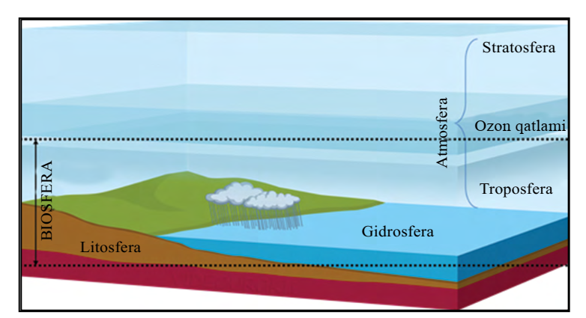
Biosfera – hayot qobig‘i
Yerning organik hayot paydo bo‘lgan, yashaydigan va organizmlar o‘zaro ta’sir etib turadigan qobig‘iga biosfera deyiladi (“bios” – hayot, “sphaira” – shar).
Biosferaning qalinligi 30-40 kilometrga yetadi. Odam ham mana shu biosferada yashaydi.

Slide 17
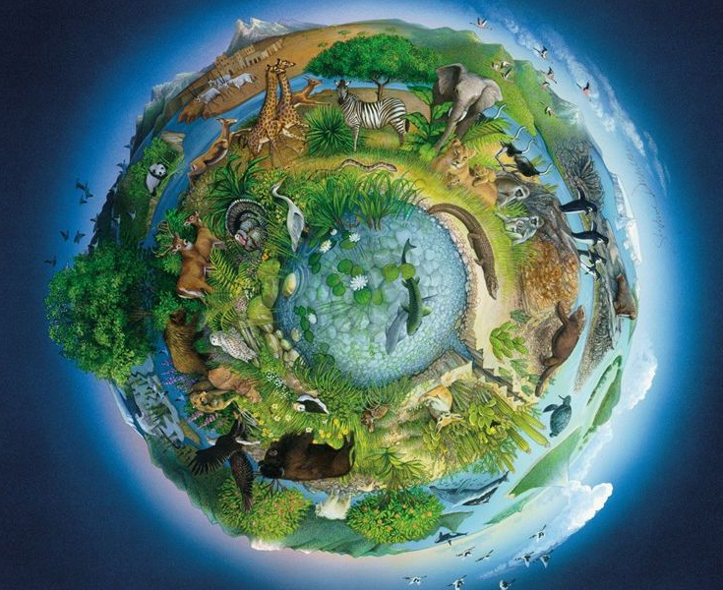
Yer yuzida tirik organizmlarning notekis tarqalganligi
Organizmlar quruqlik yuzasida va uning ustida 150 m balandlikkacha bo‘lgan havoda, tuproqda, okean va dengizlar suvining yuzasi hamda
150 m chuqurlikkacha bo‘lgan qismlarida eng ko‘p tarqalgan.

Slide 18
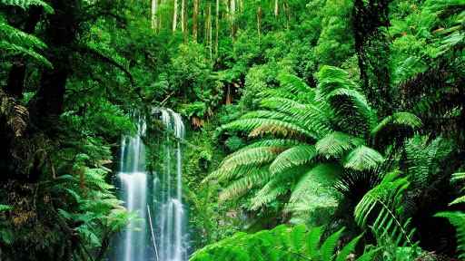
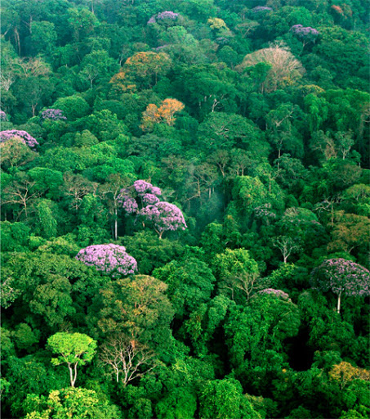
Sernam ekvatorial o‘rmonlar
Quruqlikda organizmlarning tarqalishi yorug‘lik, namlik va issiqlikning taqsimlanishiga, ya’ni iqlimga bog‘liq. Sernam ekvatorial o‘rmonlar o‘simlik va hayvonot dunyosiga juda boy. Daraxtlar doimo
ko‘m-ko‘k, biri gullayotgan bo‘lsa, boshqasida mevasi pishadi. Negaki, u yerlarda iqlim yil bo‘yi issiq, yog‘in ko‘p yog‘adi.

Slide 19
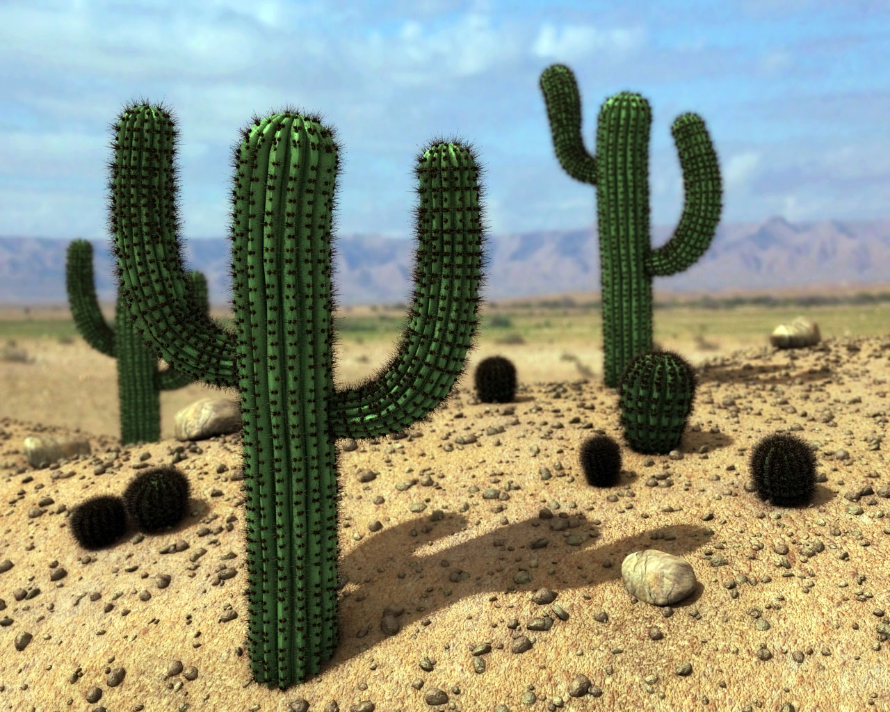
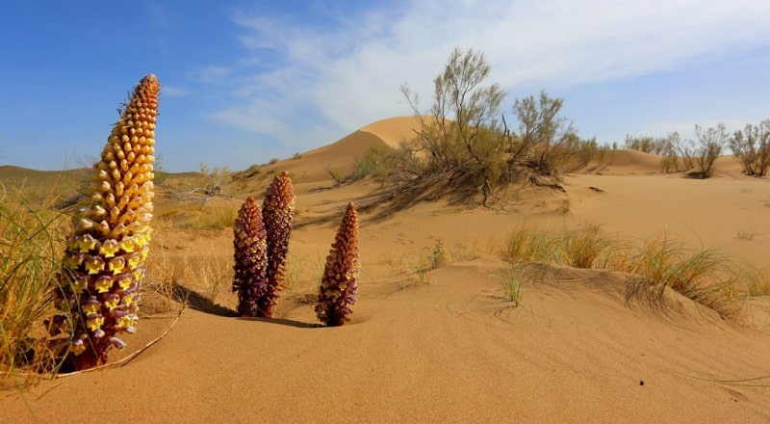
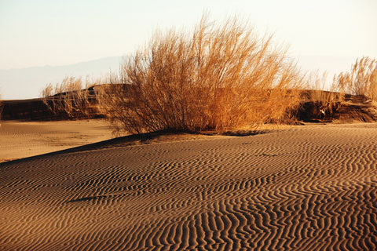
Cho‘llar
Iqlim issiq bo‘lsa-yu nam yetishmasa, bunday hududlar o‘simliklar va hayvonot olamiga boy bo‘lmaydi. Bunga cho‘llar misol bo‘ladi. U yerlarda namni kam bug‘latadigan mayda bargli yoki tukli, tikanakli,
ildizlari uzun o‘simliklar o‘sadi.

Slide 20
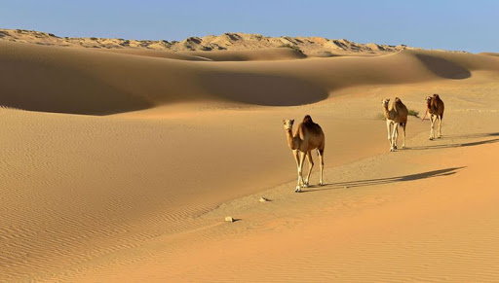
Eng katta cho‘l
Yer sharidagi eng katta cho‘l Afrika materigidagi Sahroyi Kabir cho‘lidir.

Slide 21
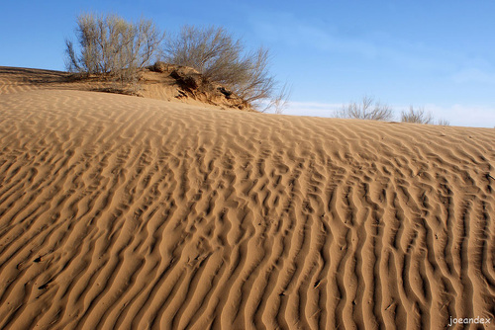
O‘zbekistondagi eng katta cho‘l
Qizilqum cho‘li

Slide 22
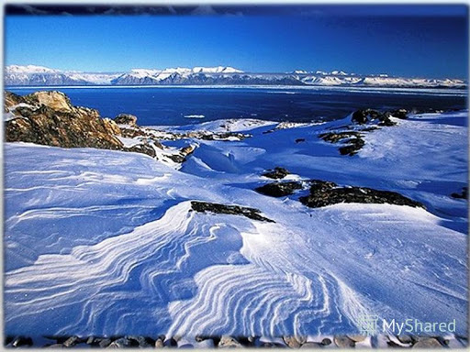
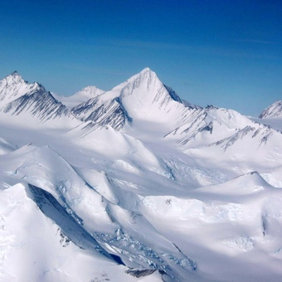
Qor va muzlik cho‘llari
Cho‘llarda ko‘p hayvonlar uzoq vaqt suvsiz yashay oladi. Cho‘llar faqat issiq joylarda emas, sovuq joylarda ham bor.
Antarktidada o‘simlik o‘smaydigan, hayvonlar yashamaydigan joylar anchagina. Bunday joylar qor va muzlik cho‘llari deyiladi.

Slide 23
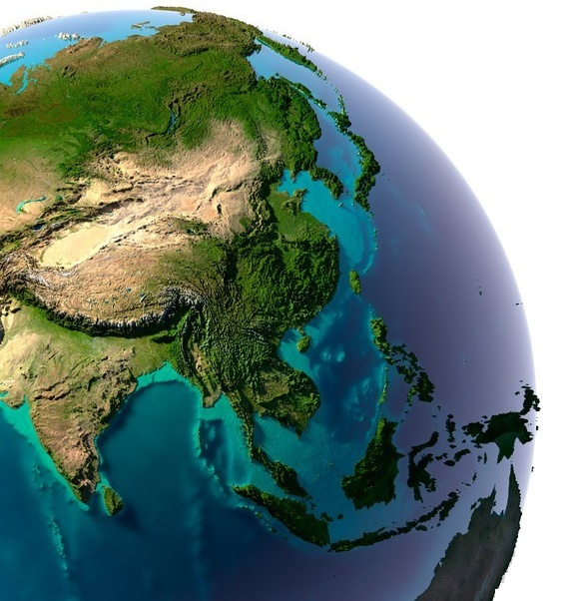
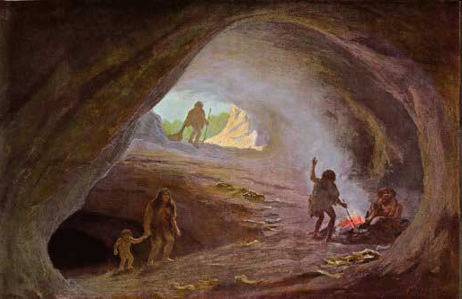
Inson va biosfera
Hozirgi odamlarning ajdodlari taxminan 2 mln yil ilgari paydo bo‘lgan. Ibtidoiy odamlar dastlabki davrlarda tabiatga moslashishga harakat qilishgan. G‘orlarda yashashgan. Ovchilik, shuningdek, meva va ildizlarni yig‘ish bilan shug‘ullanishgan. U vaqtda kishilar biosferaga ta’sir ko‘rsata olmaganlar.

Slide 24
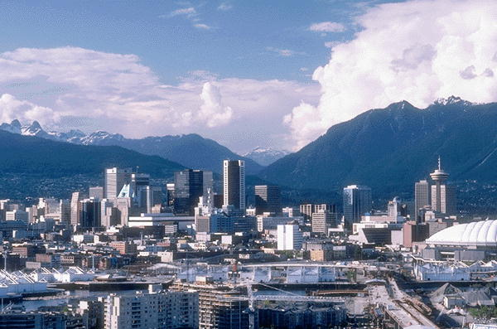
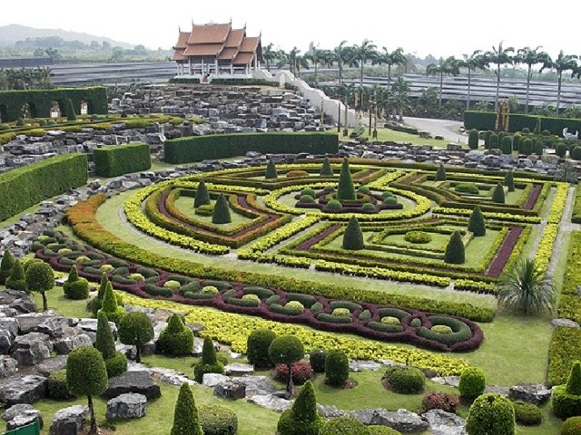
Inson va biosfera
Odamlar olovdan foydalanishni o‘rganib, chorvachilik va dehqonchilik bilan shug‘ullana boshlagach, keyinchalik zavod-fabrikalar qurganlaridan so‘ng biosferaga juda katta ta’sir ko‘rsata boshladi.

Slide 25
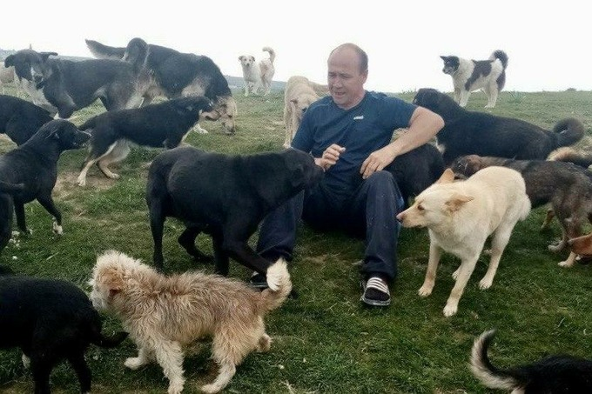
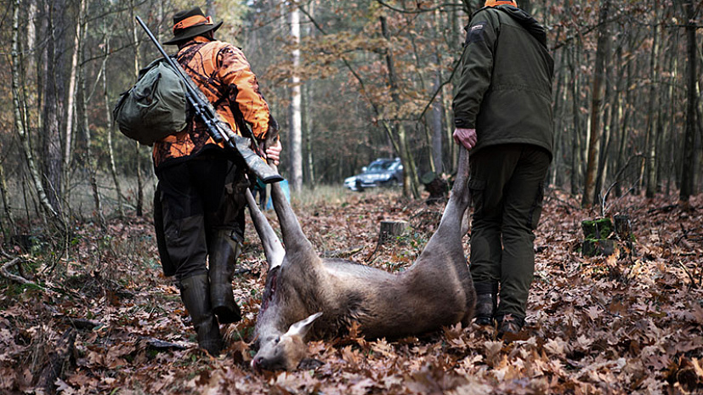
Inson va biosfera
Odamlar ko‘p hayvonlarni qo‘lga o‘rgatgan. Ularning yangi, sermahsul zotlarini yaratdi, lekin inson ta’sirida ayrim hayvon turlari yo‘qoldi, ayrimlari kamayib bormoqda. Inson ta’sirida iqlim ham asta
o‘zgarib borayapti. Odam tabiiy sharoit noqulay yerlarda tabiatni o‘zgartirib, o‘ziga qulay sharoitni ham yaratadi.

Slide 26
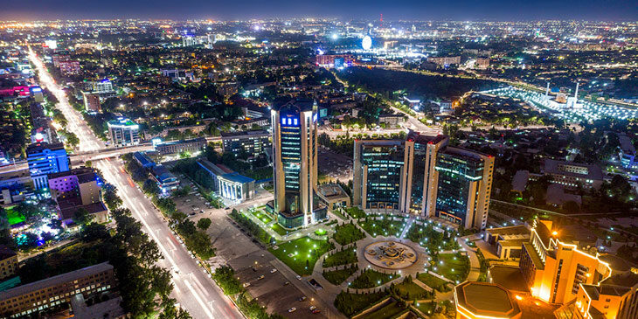
Inson va biosfera
Mamlakatimizning ko‘p joylari cho‘llardan iborat. Ota-bobolarimiz qadim zamonlardanoq ariqlar qazib, to‘g‘on qurib, daryolardan suv chiqarishni o‘rganishgan. Ajoyib bog‘lar, ekinzorlar bunyod etishgan. Inson tomonidan o‘zgartirilgan, obod qilingan bunday joylar vohalar deb ataladi.

Slide 27
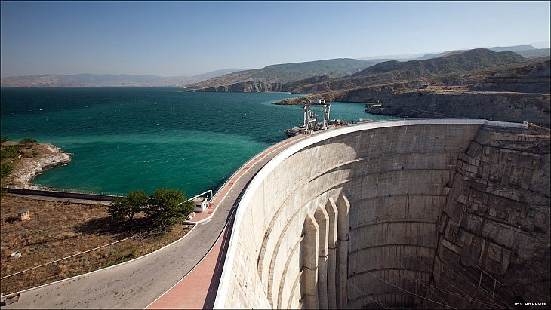
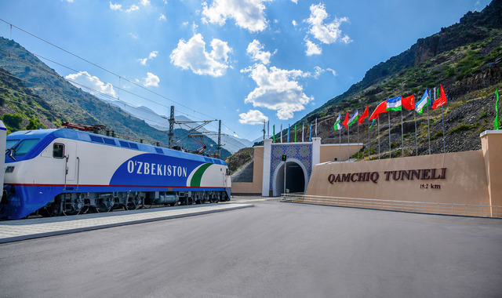
Inson tomonidan o‘zgartirilgan joylar

Slide 28

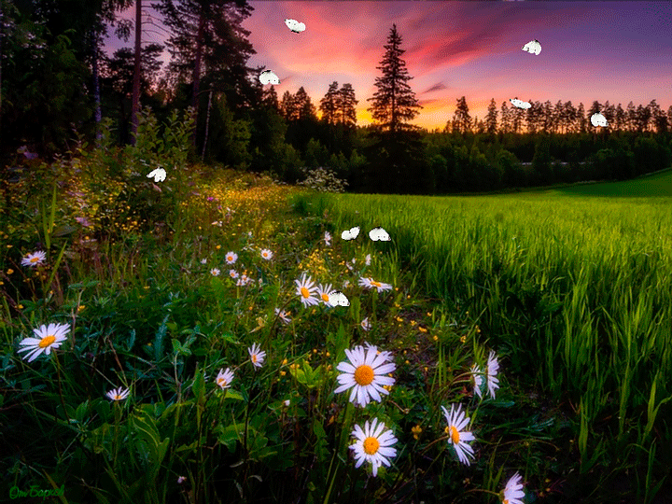

Xulosa
Hayot
qobig‘i
Organizmlar
O‘rmonlar
va cho‘llar
Inson va
biosfera
Vohalar

Slide 29

Mustaqil bajarish uchun topshiriqlar:
1. Darslikning 94-96-sahifalaridagi “Yerning hayot qobig‘i – biosfera” mavzusini o‘qish.
2. Mavzu oxiridagi savollarga javob berish.

